Slide 1

第七章 第三代移动通信及其增强技术
电气信息学院 施政

Slide 2
目录
7.1
概述
7.2
IS-95A与CDMA2000 1X标准介绍
7.3
WCDMA
7.4
TD-SCDMA

Slide 3
7.1 3G概述
IMT-2000
3G业务
3G频率规划
3G的新技术
目标
要求
发展历程
技术提案
标准

Slide 4
7.1.1 IMT-2000的主要目标和要求特点
IMT-2000 意指工作在2000MHz频段并在2000年左右投入商用的国际移动通信系统（International Mobile Telecom System），它既包括地面通信系统也包括卫星通信系统。
基于IMT-2000的宽带移动通信系统称为第三代移动通信系统，简称为3G，它将支持速率高达2Mbps的业务，而且业务种类将涉及话音、数据、图像以及多媒体等业务。

Slide 5
7.1.2 IMT-2000的目标
全球漫游
适应多种环境
能提供高质量的多媒体业务
足够的系统容量和强大的用户管理能力

Slide 6
7.1.3 IMT-2000对传输技术提出的要求（1）
全球性标准
多种环境下支持高速的分组数据传输速率
快速移动环境 144kbps
步行环境 384kbps
固定位置环境2Mbps
便于系统的升级、演进，易于向下一代系统灵活发展
传输速率能够按需分配

Slide 7
7.1.3 IMT-2000对传输技术提出的要求（2）
上下行链路能适应不对称业务的需求
具有简单的小区结构和易于管理的信道结构
无线资源的管理、系统配置和服务设施要灵活方便
业务与其它固定网络业务兼容
频率利用率高
高保密性

Slide 8
7.1.4 IMT-2000的发展历程（1）
IMT-2000的发展大致经历了以下的历程：
1991年，国际电联正式成立TG8/1工作组，负责FPLMTS标准的制定
1996年，FPLMTS正式更名为IMT-2000
1997年初，国际电联发出通函，向各国征集IMT-2000无线传输技术方案
1998年6月，ITU共收到10种地面无线传输方案，
经过协调与融合，1999年11月，确定了IMT-2000的无线传输技术规范，将无线接口标准明确为五种方案，3个CDMA技术和2个TDMA技术。

Slide 9
7.1.4 IMT-2000的发展历程(2)‏
2000年5月，国际电信联盟-无线标准部（ITU-R）最终通过IMT-2000无线接口规范（M.1457），包括： 1. 美国电信工业协会（TIA）提交的CDMA2000 2. 欧洲电信标准化协会（ETSI）提交的WCDMA 3. 中国电信科学技术研究院（CATT）提交的TD-SCDMA

Slide 10
7.1.5 IMT-2000地面无线传输技术提案
序号
提案名称
双工方式
提交者
1
J:W-CDMA
FDD、TDD
日本：ARIB
2
ETSI-UTRA-UMTS
FDD、TDD
欧洲：ETSI
3
WIMS W-CDMA
FDD
美国：TIA
4
WCDMA/NA
FDD
美国：T1P1
5
Global CDMA II
FDD
韩国：TTA
6
TD-SCDMA
TDD
中国：CATT
7
cdma2000
FDD、TDD
美国：TIA
8
Global CDMA I
FDD
韩国：TTA
9
UWC-136
FDD
美国：TIA
10
EP-DECT
TDD
欧洲：ETSI DECT计划

Slide 11
7.1.6 IMT-2000地面无线接口标准
多址方式
标准名称
对应提案
CDMA
IMT-2000 CDMA DS
WCDMA
IMT-2000 CDMA MC
CDMA2000
IMT-2000 CDMA TDD
TD-SCDMA和UTRA-TDD
TDMA
IMT-2000 TDMA SC
UWC-136
IMT-2000 TDMA MC
DECT

Slide 12
7.1.6 3G系统承载的业务（1）
3G—灵活的支持多种业务：话音、数据、图像及多媒体等；并能够灵活引进新业务
ITU-R的建议M.816将3G支持的主要业务划分为交互性业务、分配性业务和移动性业务三大类

Slide 13
7.1.7 3G系统承载的业务（2）
（Ⅰ）交互性业务
- 会话业务、消息业务和检索与存储业务
（Ⅱ）分配性业务
- 例如广播业务
（Ⅲ）移动性业务
- 漫游业务和定位业务

Slide 14
7.1.8 我国第三代移动通信系统的频率规划
频率范围（MHz）
工作模式
业务类型
备注
1920～1980
/2110～2170
FDD
（频分双工）
陆地移动业务
主要工作频段
1755～1785
/1850～1880
FDD
陆地移动业务
补充工作频段
1880～1920
/2010～2025
TDD
（时分双工）
陆地移动业务
主要工作频段
2300～2400
TDD
陆地移动业务
补充工作频段，无线电定位业务共用
825～835/870～880
885～915/930～960
1710～1755/1805～1850
FDD
陆地移动业务
之前规划给中国移动和中国联通的频段，上下行频率不变
1980～2010
/2170～2200
卫星移动业务

Slide 15
7.1.9 3G系统中支持的新技术
高效的信道编码技术
智能天线技术
软件无线电技术
多用户检测与干扰消除
全IP核心网

Slide 16
7.2 IS-95A与CDMA20001X标准介绍
7.2.1 CDMA2000 1X标准特色
7.2.2 CDMA系统中的功率控制
7.2.3 CDMA软切换
7.2.4 CDMA2000 1X下行链路
7.2.5 CDMA2000 1X上行链路
7.2.6 EV-DO

Slide 17
7.2.1 CDMA2000 1X标准特色
2G
3G
CDMA2000
1x EV-DO
IS-95A
IS-95B
CDMA2000 1x
CDMA
CDMA
商用
话音业务
话音业务
CDMA2000
数据业务x
1x EV-DV
CDMA2000 3x
CDMAOne
CDMA2000
CDMA2000技术发展演进过程

Slide 18
7.2.1 CDMA2000 1X标准特色
为了支持高速数据传输，CDMA2000 1x 物理层引入了许多新的技术，其主要特性:
支持新的无线配置
前向链路引入辅助导频
采用变长的Walsh码
引入准正交函数
支持Turbo编码
前向链路的发射分集
前向链路采用快速功率控制
增加了反向导频信道
反向链路信道码分复用
反向链路连续的波形
引入前向快速寻呼信道
增加了反向增强接入信道
采用新的扩频调制方式
支持可变的帧长

Slide 19
- 无线配置
无线配置（Radio Configuration，简称“RC”）指一系列前向或反向业务信道的工作模式。
分类
根据前向和反向业务信道不同的物理层传输特性进行分类，每种RC支持一套数据速率。
特性
CDMA2000的前向业务信道支持RC1到RC9；
反向业务信道支持RC1到RC6。
其中RC1和RC2用于后向兼容IS-95系统。

Slide 20
7.2.2 CDMA系统中的功率控制
功率控制的必要性
CDMA系统是一个自干扰系统，主要体现在多址干扰（Multiple Access Interference，MAI），导致容量下降、通信质量恶化。
功率控制的定义
根据无线信道变化状况和链路质量按照一定规则调节发送信号电平。
功率控制的目标
在保证链路质量目标的前提下使得发射信号功率尽量最低，以减少多址干扰。

Slide 21
7.2.2 功率控制的分类
通信链路的角度
前向功率控制
- 用来调整基站对每个移动台（ MS ）的发射功率。
后向功率控制（ 克服远近效应 ）
- 反向链路进行功率控制，调整移动台的发射功率。
- 路径损耗差别大（甚至达到80dB左右），必须采用大动态范围的功率控制方法
控制方法的角度
开环功率控制
- 根据接收到的前向/反向链路信号功率大小来调整自己的发射功率。
闭环功率控制（内环和外环之分）
- 基于开环功率控制，将控制指令再返回回去，从而形成控制环路。

Slide 22
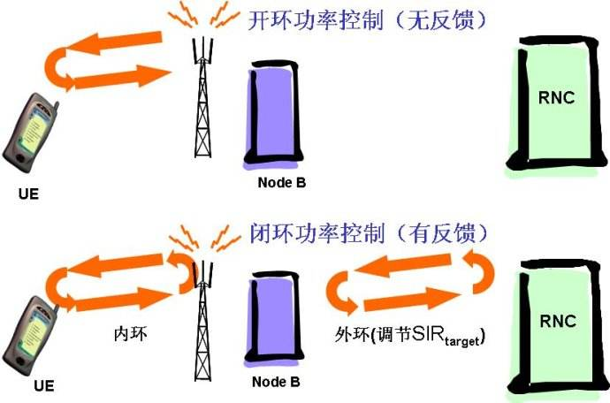
7.2.2 功率控制的分类
开环与闭环功率控制的区别

Slide 23
7.2.3 CDMA软切换
CDMA切换是移动台辅助切换。
移动台通过测量各个小区导频信道的信号强度向基站汇报；
基站分析导频强度测量消息并按一定算法决定是否切换。
切换过程分为三个阶段
链路监视和测量
目标小区的确定和切换触发
切换执行
测量导频信号强度之前，必须使用窗口搜索导频信号各个多径中最强分支

Slide 24
7.2.3 CDMA软切换
导频集
PN序列的不同相位/偏置，且相位偏移是64个码偏的整数倍；
移动台将系统中的导频分为4个集合，即
激活集/有效集
候选集
相邻集
剩余集
搜索窗
移动台在搜索窗口范围内搜索导频所有的可用多径分量，窗口大小应该合理选择。

Slide 25








7.2.3 导频集分类
导频集：所有频率相同但PN短码偏置不同的导频信道的集合
有效导频集（A集、有效集、激活集）
（Active set）
分配给移动台的，与当前前向业务信道相关的导频集合。
最多6个有效集，通常后台限制有效集最多4个。
候选导频集（C集、候选集）
（Candidate set）
由于强度不够，当前不在有效集内。
但是已经具有足够的强度，与该导频相对应的基站前向业务信道，能够被成功解调的导频集合，随时可以接入。
最多5个候选集。
导频集分类
相邻导频集（N集，相邻集）
（Neighbor set）
由于强度不够，当前不在有效集、候选集内。
但根据某种算法可能会进入有效集或候选集的导频集合。
最多40个相邻集。
剩余导频集（R集、剩余集）
（ Remaining set）
由于强度不够，当前不在有效集、候选集、相邻集内。
当前系统中，当前CDMA载频中的所有其它可能的导频集合。
数量不限。

Slide 26

7.2.3 导频搜索窗口的作用
当一个导频达到手机时，由于经过空中传播产生了延迟，手机可能无法识别该导频。因此，手机必须使用一个合理的延迟窗口来帮助它识别这个导频。手机用来识别导频的窗口宽度称为搜索窗口。
搜索窗口设置过大，将会影响手机搜索导频的时间；搜索窗口设置过小，手机将无法搜索到时延过长的有用导频。
搜索窗作用：
确保移动台能搜索到导频集中PN偏置的多径信号

Slide 27
7.2.3 导频窗口的分类
SRCH_WIN_A
该窗口跟踪激活集和候选集中的导频
具体尺寸应根据预测的传播环境来设置
窗口的设置是网络优化的重要内容！
导频集分类
SRCH_WIN_N
监视相邻集导频的搜索窗口。
其尺寸通常比SRCH_WIN_A要大
该窗口大小要根据服务基站与相邻基站之间的距离来设置
SRCH_WIN_R
用于跟踪剩余集中导频的搜索窗口。
移动台仅搜索那些PN序列偏置为PILOT_INC整数倍的导频。其尺寸至少应该与SRCH_WIN_N一样大。

Slide 28
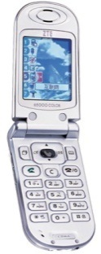
7.2.3 切换分类
空闲切换
空闲状态
接入入口切换
接入试探切换
接入期间
接入切换
软切换
更软切换
呼叫期间
换频切换
同频硬切换
跨系统硬切换

Slide 29
7.2.3 软切换
PSTN
原基站
A
目标基站
B
MSC
BSC
基本原理：当移动台处于同一个BSC控制下的相邻BTS之间区域时，移动台在维持与原基站无线连接的同时，又与目标BTS建立无线连接，之后再释放与原基站的连接。切换是先接续再中断！
软切换：软切换是CDMA移动通信系统所特有的。
可以同时与三个基站保持通信，移动台合并从每个基站发送来的信号
实现软切换后，切换引起掉话的概率大大降低，保证了通信的可靠性

Slide 30

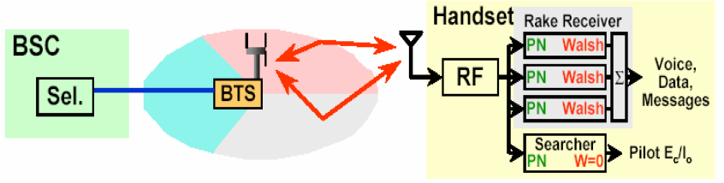
7.2.3 更软切换
同一个基站控制下不同扇区之间的切换
跨越两扇区时，始终保持与两个扇区的同时通信，直到移动台切换完全完成
可能会频繁发生
从两个扇区接收到的信号可以被合并，以改善信号质量
alpha
beta
gamma
此时耗费多少CE?

Slide 31
7.2.3 软切换的控制参数
导频信号加入门限( T_ADD )：
该参数定义了移动台对导频信号监测的门限。当移动台发现相邻集或剩余集中某个基站的导频信号强度超过T_ADD时，移动台发送一个导频强度测量消息（PSMM），并将该导频纳入候选集。
导频信号去掉门限( T_DROP ) ：
该参数定义了移动台对导频信号下降监测的门限。当移动台发现有效集或候选集中的某个基站的导频信号强度小于T_DROP时，就启动该基站对应的切换去掉计时器。
切换去掉定时器( T_TDROP )：
该参数定义了移动台导频信号下降监测定时器的预置定时值。如果有效集或候选集中的导频强度降到T_DROP以下，移动台启动T_TDROP计时器；如果计时器超时，这个导频从有效集或候选集退回到相邻集。如果超时前导频强度又回到T_DROP以上，则计时器自动被删除。

Slide 32
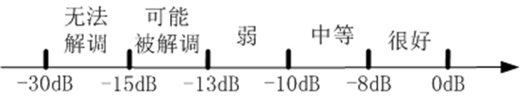
7.2.3 导频信号强度
导频信号的强度为（-30～0）dB
导频信号的解调情况：
当导频信号强度为（0～-8）dB，很好
当导频信号强度为（-8～-10）dB，中等
当导频信号强度为（-10～-13）dB，弱
当导频信号强度为（-13～-15）dB，可能被解调
当导频信号强度为（-15～-30）dB，无法解调
一般情况下：
T_ADD=-13dB
T_DROP=-15dB
T_TDROP=3S

Slide 33
7.2.3 切换消息
引发切换的消息
导频强度测量消息（Pilot Strength Measurement Message）PSMM
切换指示消息（Handoff Direction Message）HDM
指示切换完成的消息
切换完成消息（Handoff Completion Message）HCM
导频集合维护相关的消息
邻集列表更新消息（Neighbor List Update Message）NLUM

Slide 34
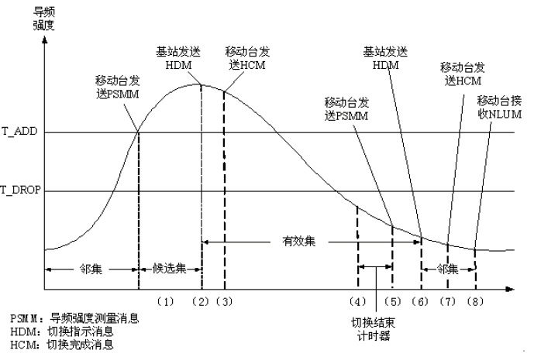
7.2.3 软切换流程

Slide 35
7.2.4 CDMA2000 1x 下行（前向）链路信道组成
前向链路物理信道由适当的Walsh函数或准正交函数（quasi-orthogonal function，简称QOF）进行扩频。
前向链路
公共指
公共功率
导频
公共控
同步
业务
广播控
寻呼
快速寻
配信道
控制信道
信道
制信道
信道
信道
制信道
信道
呼信道
前向导
发送分集
辅助导
辅助发送分
频信道
导频信道
频信道
集导频信道
0～1个
0～1个
功率控制
补充码分信道
（ RC1 ~ 2）
补充信道
（ RC1 ~ 2）
专用控制信道
基本信道
子信道
表示与IS-95后向兼容
图7.2.4.1 CDMA2000 1x前向链路物理信道划分

Slide 36
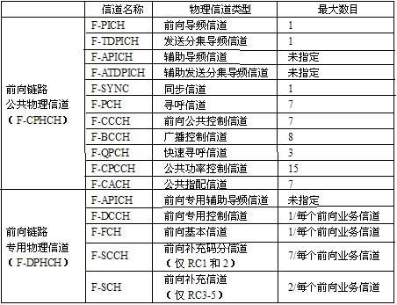
7.2.4 下行（前向）链路物理信道名称及分类

Slide 37
7.2.4 前向导频信道的作用
使在其覆盖范围内的MS能够获得基本的同步信息，也就是各BS的PN短码相位的信息，MS可根据它们进行信道估计和相干解调。
MS还可以通过对导频信号进行检测，以比较相邻基站的信号强度和决定什么时候需要进行越区切换。
因此，导频信道需要用较大的功率来发射，以保证可靠性。

Slide 38
7.2.4 前向导频信道的区分
CDMA系统中，不同的基站利用导频PN序列的不同时间偏置来标识，时间偏置可以复用。
不同的导频信道由偏置指数（0～511）来区别，任一导频PN序列的偏置指数乘上一个常数就是该序列相对于零偏置导频PN序列的偏置时间。
对于CDMA2000 1x系统，该常数是64。

Slide 39
7.2.4 F-PICH处理过程

Slide 40
7.2.4 前向同步信道
F-SYNCH只经过了PN短码的调制
作用
传送同步信息，在基站覆盖的范围内，各移动台可利用这种信息进行同步捕获
F-SYNCH的数据速率为固定的1200bps，在发送前要经过卷积编码、码符号重复、交织、扩频、QPSK调制和滤波。

Slide 41
7.2.4 F-SYNCH处理过程

Slide 42
7.2.4 前向寻呼信道的作用
F-PCH供基站在呼叫建立阶段传送控制信息：
- 移动台在建立同步后，就选择一个F-PCH（或在基站指定的F-PCH）监听由基站发来的指令，在收到基站分配业务信道的指令后，就转入指配的业务信道中进行信息传输。

Slide 43
7.2.4 F-PCH处理过程

Slide 44
7.2.4 F-FCH/F-SCH信道结构（编码部分）
调制
帧质量
8
位保留
/
编
卷积或
符号
符号
块交
符号
信道比特
Turbo
W
指示位
码器尾比特
编码器
重复
删除
织器
比特
/
帧
比特
数据速率
R
系数
删除
符号
速率
（
kbps
）
（
ksps
）
24bit/5ms
16
9.6
1/4
1
×
无
192
38.4
16bit/20ms
6
1.5
1/4
8
×
1/5
768
38.4/n
40bit/20n ms
6
2.7/n
1/4
4
×
1/9
768
38.4/n
80bit/20n ms
8
4.8/n
1/4
2
×
无
768
38.4/n
172bit/20n ms
12
9.6/n
1/4
1
×
无
768
38.4/n
360bit/20n ms
16
19.2/n
1/4
1
×
无
1536
76.8/n
744bit/20n ms
16
38.4/n
1/4
1
×
无
3072
153.6/n
1512bit/20n ms
16
76.8/n
1/4
1
×
无
6144
307.2/n
3048bit/20n ms
16
153.6/n
1/4
1
×
无
12288
614.4/n
1
到
3047bit/20n ms

Slide 45
7.2.4 F-FCH/F-SCH信道结构（扰码和插入功控比特部分）
调制
符号速率
信号映射
W
0
1
信道
→＋
增益
1
1
→－
功率
调制
符号速率
控制
X
符号
加扰比特重复系数在非发送分集模式
加扰比特重复
功率控制比特
前向功
插入
下为
1，在发送分集模式下为2
取值为
1
率控制
每
20ms
帧
16bits
子信道
或每
5ms
帧
4bits
增益
以调制符号速率
/
（
2
抽取定时
×加扰比特重
I
和
Q
路加扰比特抽取器
控制
复系数）的速率抽取比特对
（
800Hz
）
调制
符号速率
用户
m
的
长码发生器
抽取器
功率控制比特
长码掩码
（
1.2288Mcps
）
位置抽取器

Slide 46
7.2.4 下行（前向）链路物理信道数据速率（1）
信道类型 | 数据速率 (bps)
下行同步信道 | 1200
下行寻呼信道 | 9600 或 4800
下行广播控制信道 | 19200 (40 ms 时隙长), 9600 (80 ms 时隙长), 或 4800 (160 ms 时隙长)
下行快速寻呼信道 | 4800 或 2400
下行公共功率控制信道 | 19200 (9600 /每 I和Q支路)
下行公共指配信道 | 9600
下行公共控制信道 | 38400 (5, 10 或 20 ms 帧长), 19200 (10 或 20 ms 帧长), 或 9600 (20 ms 帧长)
Mobile Communication Theory

Slide 47
7.2.4 下行（前向）链路物理信道数据速率（2）
下行专用 控制信道 | RC 3 | 9600
下行基 本信道 | RC 1 | 9600, 4800, 2400, 或 1200
 | RC 2 | 14400, 7200, 3600, 或 1800
 | RC 3 | 9600, 4800, 2700, 或 1500 (20 ms 帧长) 或 9600 (5 ms 帧长)
下行补充 码分信道 | RC 1 | 9600
 | RC 2 | 14400
下行补 充信道 | RC 3 | 153600, 76800, 38400, 19200, 9600, 4800, 2700, 或 1500 (20 ms 帧长) 76800, 38400, 19200, 9600, 4800, 2400, 或 1350 (40 ms 帧长) 38400, 19200, 9600, 4800, 2400, 或 1200 (80 ms 帧长)

Slide 48
7.2.4 CDMA2000 1x前向链路的差错控制技术
CDMA2000系统针对不同的数据速率的业务需求，采用了多种差错控制技术：
循环冗余校验编码（CRC）
前向纠错编码（FEC）
交织编码

Slide 49
7.2.4 下行（前向）链路对FEC的要求（1）
信道类型 | FEC | 编码速率R
同步信道 | 卷积码 | 1/2
寻呼信道 | 卷积码 | 1/2
广播信道 | 卷积码 | 1/4 或 1/2
快速寻呼信道 | 无 | -
公共功率控制信道 | 无 | -
公共指配信道 | 卷积码 | 1/4 或 1/2
下行公共控制信道 | 卷积码 | 1/4 或 1/2

Slide 50
7.2.4 下行（前向）链路对FEC的要求（2）
下行专用控制信道 | 卷积码 | 1/4 (RC 3)
下行基本信道 | 卷积码 | 1/2 (RC 1或2) 1/4 (RC 3)
下行补充码分信道 | 卷积码 | 1/2 (RC 1 或 2)
下行补充信道 | 卷积码 或 Turbo码 (N≥ 360) | 1/4 (RC 3)

Slide 51
7.2.4 下行（前向）链路扩频序列
Walsh码以及准正交函数, 保证前向链路的各个信道之间具有正交性。
Walsh码
PN短码序列
PN长码序列
两个互为准正交的PN短码序列，码速率均为1.2288Mcps，周期长度为2的15次方，
基站识别
PN长码周期为 2的42次方减1，速率为
1.2288Mcps，用于下行链路寻呼信道和
业务信道的数据加扰

Slide 52
7.2.4 长码产生
周期 2⁴²-1
速率 1.2288Mcps
作用
前向链路寻呼信道和业务信道的数据加扰
反向链路中区分用户
特征多项式
长码发生器的结构
长码掩码的格式

Slide 53
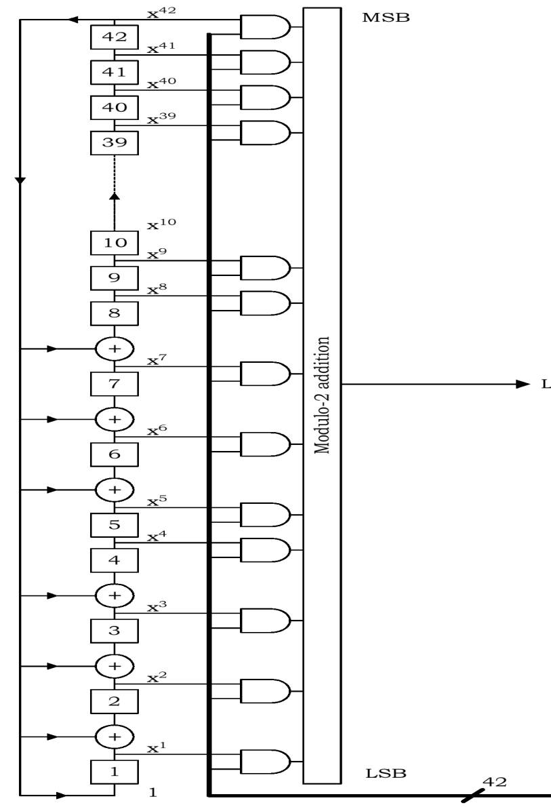
7.2.4 长码发生器的结构
最高
最高
有效位
有效位
长码发生器是由42级移位寄存器、相应的反馈支路以及模2相加器组成。
为了保密起见，42级移位寄存器的各级输出与长码掩码（一个42位的序列）相乘，然后进行模2加，得到长码输出。
模2加
加
长码输出
2
模
最低
长码发生器
最低
有效位
有效位
42比特长码掩码

Slide 54
7.2.4 Walsh码 （1）
CDMA2000 1x系统所使用的Walsh码的最大长度为128。
为了提供高速数据业务，同时保持前向链路中恒定的码片速率，需要使用变长的Walsh码
分配
必须保证与其他码分信道之间的正交关系
信道类型
Walsh函数
F-PICH
F-TDPICH
W₁₆¹²⁸
W₀⁶⁴
F-APICH
W_{n}^{N}（N≤512）
F-APICH和F-ATDPICH联合使用
F-APICH
W_{n}^{N}
N ≤ 512，且
1 ≤ n ≤ N/2-1
F-ATDPICH
F-SYNC
W₃₂⁶⁴
F-PCH
W₁⁶⁴ ~ W₇⁶⁴
F-BCCH
R=1/2
W_{n}⁶⁴
R=1/4
W_{n}³²
F-QPCH
W₈₀¹²⁸、W₄₈¹²⁸和W₁₁₂¹²⁸

Slide 55
7.2.4 Walsh码 （2）
信道类型
Walsh函数
F-CPCCH
非发送分集
W_{n}¹²⁸
OTD或STS方式
W_{n}⁶⁴
F-CACH
R=1/2
W_{n}¹²⁸
R=1/4
W_{n}⁶⁴
F-CCCH
R=1/2
W_{n}^{N} （N=32, 64, 和128 ）
R=1/4
W_{n}^{N} （N=16，32和64 ）
F-DCCH
RC=3或RC=5
W_{n}⁶⁴
RC=4
W_{n}¹²⁸
F-FCH
RC=1或RC=2
W_{n}⁶⁴
RC=3或RC=5
W_{n}⁶⁴
RC=4
W_{n}¹²⁸
F-FCH
RC=3或RC=4
W_{n}^{N} （N=4，8，16，32, 64, 和128 ）
F-SCCH
RC=1或RC=2
W_{n}⁶⁴

Slide 56
7.2.4 准正交函数（QOF）
目的
弥补Walsh码数量不足的情况
正交扩频过程
掩码
QOF_{sign}
Walsh_{rot}
掩码函数表

Slide 57
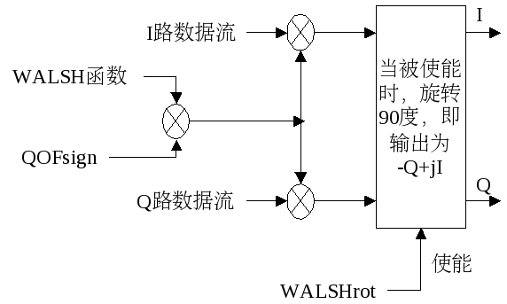
7.2.4 正交扩频过程
QOF进行正交扩频

Slide 58
7.2.4 掩码函数表
CDMA2000 1x中使用的两个掩码函数如表所示
生成的QOF长度为256
函数
掩码函数
QOF_{sign}的16进制表示形式
Walsh_{rot}
0
00000000000000000000000000000000
00000000000000000000000000000000
1
7d72141bd7d8beb1727de4eb2728b1be
8d7de414d828b1417d8deb1bd72741b1
2
7d27e4be82d8e4bed87dbe1bd87d41e44eebd7724eeb288d144e7228ebb17228
3
7822dd8777d2d2774beeee4bbbe11e441e44bbe111b4b411d27777d2227887dd

Slide 59
7.2.4 CDMA2000 1x前向链路发射分集
为了克服信道衰落，提高系统容量，
CDMA2000允许采用多种分集发送方式：
多载波发射分集
正交发送分集
（OTD，Orthogonal Transmission Diversity）
空时扩展分集
（STS，Space Time Spreading）
CDMA2000 1x 支持

Slide 60
7.2.4 正交发送分集
高一阶Walsh码的过程，这种重复方式保证了两路Walsh扩展的正交性。这是一种开环分集方式。采用OTD发送分集方式，其中一个导频采用公共导频，另一个天线需要应用发送分集导频，并且两个天线的间距一般要大于10个波长的距离，以得到空间的不相关性。
这种发送方式与普通方式基本相同，只是码重复不同。
A
QPSK
映射
符号重复
s
0
-
> 1
(+ +)‏
增益
A
1
1
-
b
>
-
1
交织符号
1
复
PN
码
B
数据分离
Walsh n
序列
b
2
QPSK
映射
符号重复
s
0
-
> 1
增益
B
2
(+
1
-
>
-
1
-
)‏

Slide 61
7.2.4 正交发送分集的输出与性能
原始数据进行数据分离，然后经过符号重复和Walsh扩频后的输出为
式中，W₁和W₂分别表示两个Walsh码
性能
由于发送分集中，信号在时间域和频率域内没有冗余，这样发送分集不会降低频谱利用率，因而有利于高速数据传输。
但是由于采用了多天线，在空间域引入了冗余，并且两个天线发送的信号到达移动台不相关，这样使得传输的性能得到了提高。

Slide 62
7.2.4 空时扩展分集
空时扩展发送分集是另外一种开环发送分集方式。编码、交织符号采用多个Walsh码进行扩频，STS方式是空时码中空时块码的一种实现方式。
w
S
1
1
b
b
w
1
1
1
b
w
-
数据分离
2
b
b
w
2
2
2
S
b
w
2
2
1
b
w
1
2
空时扩展分集结构

Slide 63
7.2.4 空时扩展分集的输出与性能
输出
其中， W₁和W₂为两个正交的Walsh码。
性能
STS发送分集方式在移动台接收端的解扩基于Walsh码的积分，空时块码的构造和译码比较简单，而且当一根天线失效时仍能工作。与OTD发送分集方式相比，由于STS扩展扩频比的加倍，每个符号的能量在总能量不变的条件下与普通的模式是相同的，而且每个符号经历的独立衰落信道数目是OTD方式的一倍，因此STS分集性能要高于OTD方式。

Slide 64
7.2.5 CDMA2000 1x 上行（反向）链路信道组成
无线配置为RC1到RC4。区分方式与前向链路相同。
反向链路
接入
增强型
反向公共
反向业务信道
反向业务信道
信道
接入信道
控制信道
（
RC1
或
RC
2
）
（
RC3
到
RC4
）
反向导频信道
反向导频信道
反向基本信道
反向导频信道
反向公共控制
0
个反向补充
增强接入信道
～
7
0
或
1
个
信道
码分信道
反向专用控制信道
0
或
1
个
反向基本信道
表示与
IS-95
后向兼容
0
到
2
个
反向补充信道
反向
功率控制子信道

Slide 65
7.2.5 上行（反向）链路物理信道名称及分类
信道名称
物理信道类型
最大数目
反向链路
公共物理信道
（R-CPHCH）
R-ACH
反向接入信道
1
R-CCCH
反向公共控制信道
1
R-EACH
反向增强接入信道
1
反向链路
专用物理信道
（R-DPHCH）
R-PICH
反向导频信道
1
R-FCH
反向基本信道
1
R-DCCH
反向专用控制信道
1
R-SCH
反向补充信道
2
R-SCCH
反向补充码分信道
7

Slide 66
7.2.5 上行（反向）链路物理信道数据速率
信道类别
数 据 速 率 (bps)‏
反向接入信道
4800
反向增强型
接入信道
报头
9600
数据
38400 (5, 10, 或 20 ms 帧长), 19200 (10 或 20 ms帧长), 9600 (20 ms 帧长)‏
反向公共控制信道
38400 (5, 10, 或 20 ms 帧长), 19200 (10 或 20 ms 帧长), 9600 (20 ms 帧长)‏
反向专用
控制信道
RC 3
9600
反向基
本信道
RC 1
9600, 4800, 2400, 或 1200
RC 2
14400, 7200, 3600, 或 1800
RC 3
9600, 4800, 2700, 1500 (20 ms帧长)， 9600 (5 ms 帧长)‏
反向补充
码分信道
RC 1
9600
RC 2
14400
反向补充信道
RC 3
307200, 153600, 76800, 38400, 19200, 9600, 4800, 2700, 1500 (20 ms 帧长)‏
153600, 76800, 38400, 19200, 9600, 4800, 2400, 1350 (40 ms 帧长)‏
76800, 38400, 19200, 9600, 4800, 2400, 或 1200 (80 ms 帧长)‏

Slide 67
7.2.5 CDMA2000 1x反向链路中的差错控制
循环冗余校验编码和 Turbo码与前向链路相同
前向纠错编码的要求
卷积编码
交织编码

Slide 68
7.2.5 反向链路对前向纠错编码的要求
注：N是每帧的信息比特数
信道类别
FEC
编码速率R
接入信道
卷积码
1/3
增强型接入信道
卷积码
1/4
反向公共控制信道
卷积码
1/4
反向专用控制信道
卷积码
1/4
反向基本信道
卷积码
1/3 (RC 1) ，1/2 (RC 2) ，
1/4 (RC 3 和 4)‏
反向补充码分信道
卷积码
1/3 (RC 1) ，1/2 (RC 2)‏
反向补充信道
卷积码或Turbo码 (N ≥ 360)‏
1/4 (RC 3, N < 6120) ，
1/2 (RC 3, N = 6120) ，1/4 (RC 4)‏

Slide 69
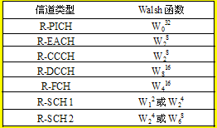
7.2.5 CDMA2000 1X反向链路中的扩频码
在RC1和RC2，反向接入信道和反向业务信道要使用Walsh码进行64阶正交调制。
在RC3和RC4，移动台在反向导频信道、增强接入信道、反向公共控制信道以及反向业务信道上，使用Walsh码进行正交扩频，以区分同一移动台的不同信道。

Slide 70
7.2.6 CDMA2000 1xEV-DO简介（1）
cdma2000 1x EV-DO系统通过与话音业务不同的独立载波提供高速数据业务，其前向链路数据速率最高可达2.4Mbps，反向链路数据速率最高可达153.6Kbps。
cdma2000 1x EV-DO的射频特性和IS-95以及cdma2000 1x的射频特性一致，包括：码片速率相同，链路预算相兼容，网络设备和终端设备的射频设计等也相同。
1x EV-DO在前向链路上采用了多项与cdma 2000 1x差别较大的技术。

Slide 71
7.2.6 CDMA2000 1xEV-DO简介（2）
1x EV-DO系统前向链路的主要特点有：
采用时分多址方式
采用动态速率控制
采用快速自适应的调制编码
采用灵活的调度算法
采用快速小区交换

Slide 72
7.3 WCDMA标准介绍
7.3.1 WCDMA标准特色
7.3.2 WCDMA上/行物理信道
7.3.3 WCDMA链路
7.3.4 HSDPA/HSUPA概述

Slide 73
7.3.1 WCDMA的主要参数
多址接入方式
DC-CDMA
双工方式
FDD/TDD
基站同步
异步方式
码片速率
3.84Mchip/s
帧长
10ms
载波带宽
5MHz
多速率
可变的扩频因子和多码
检测
使用导频符号或公共导频进行相干检测
多用户检测、智能天线
标准支持，应用时可选
业务复用
具有不同服务质量要求的业务复用到同一个连接中

Slide 74
7.3.1 WCDMA的标准体系
基于蜂窝网络结构特点，WCDMA无线通信协议栈可划分为接入层(Access Stratum)和非接入层(Non-Access Stratum)。
WCDMA无线接入部分标准主要覆盖了OSI 模型的低三层，分别是:物理层(L1)、数据链路层(L2)、网络层(L3)。

Slide 75
7.3.1 WCDMA的标准体系
物理层是由一系列的上、下行物理信道组成，提供信息传输通道。
链路层基本功能是对物理层的资源进行管理和控制，并根据所配置的参数通过ARQ等方式对上层提供有不同服务质量(QoS)要求的服务
网络层还兼顾了传输层、会话层、表示层和应用层的功能，它负责各种业务的呼叫信令处理，以及话音、数据等业务的控制和处理。

Slide 76
7.3.2 物理信道
物理信道是由特定的载频、扰码、信道化码、开始和结束时间的持续时间段，上行链路中的相对相位来定义的。
无线帧是一个包括15个时隙的处理单元，一个无线帧的长度是38400chips（10ms）。
时隙是由包含一定比特的字段组成的一个单元，时隙的长度是2560chips。

Slide 77
7.3.2 上行专用物理信道
分为上行专用物理数据信道（上行DPDCH）和上行专用物理控制信道（上行DPCCH）
DPDCH和DPCCH在每个无线帧内是I/Q码复用。
上行DPDCH用于传输专用传输信道（DCH），在每个无线链路中可以有0个、1个或几个上行DPDCH
上行DPCCH用于传输控制信息，包括支持信道估计以进行相干检测的已知导频比特、发射功率控制指令（TPC）、反馈信息（FBI）、以及一个可选的传输格式组合指示（TFCI）

Slide 78
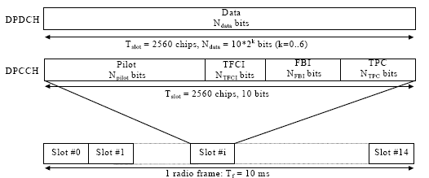
7.3.2 上行专用物理信道
上行DPDCH/DPCCH的帧结构
Mobile Communication Theory

Slide 79
7.3.2 上行公共物理信道
物理随机接入信道（PRACH）
基于带有快速捕获指示的时隙ALOHA方式 的传输
PRACH分为前缀部分和消息部分
UE可以在一个预先定义的时间偏置开始传输，表示为接入时隙
物理公共分组信道（PCPCH）
基于带有快速捕获指示的DSMA-CD（ Digital Sense Multiple Access-Collision Detection）方法传输
定时和结构与RACH相同

Slide 80
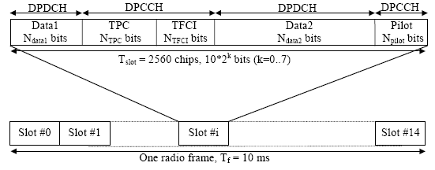
7.3.2 下行专用物理信道
即下行DPCH
下行DPCH的帧结构

Slide 81
7.3.2 下行公共物理信道
公共导频信道CPICH
固定速率（30 kbps、SF=256）
传送预定义的比特/符号序列
主CPICH和从CPICH
P-CPICH是SCH、主CCPCH、AICH、PICH、 AP-AICH、CD/CA-ICH、CSICH和PCH映射的S-CCPCH信道的相位基准，P-CPICH也可以是FACH映射的S-CCPCH和下行DPCH缺省相位基准

Slide 82
7.3.2 下行公共物理信道
公共控制物理信道 （CCPCH）
主公共控制物理信道（P-CCPCH）
从公共控制物理信道（S-CCPCH）
P-CCPCH固定速率（30kbps、SF=256）
传输BCH
帧结构没有TPC指令、TFCI、导频比特
在每个时隙的第一个256 chips内，发射主SCH和从 SCH
S-CCPCH用于传送FACH和PCH
可以通过包含TFCI 来支持可变速率

Slide 83
7.3.2 下行公共物理信道
同步信道（SCH）
用于小区搜索的下行链路信号
主SCH和从SCH
物理下行共享信道（PDSCH）
传送下行共享信道（DSCH）
寻呼指示信道（PICH）
固定速率（SF=256）
传输寻呼指示（PI）

Slide 84
7.3.3 WCDMA的链路
信道化码
扰码
上行链路扩频
下行链路扩频
调制
Mobile Communication Theory

Slide 85
7.3.3 信道化码
信道化码用于区分来自同一信源的传输
WCDMA的扩频/信道化码是基于正交可变扩频因子技术（OVSF）
物理信道要采用某个信道化编码必须满足：某码树中的下层分支的所有码都没有被使用，也就是说此码之后的所有高阶扩频因子码都不能被使用

Slide 86
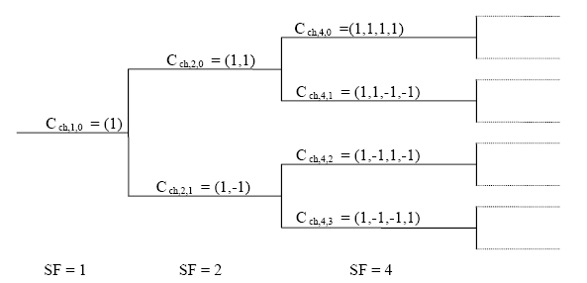
7.3.3 信道化码
用于产生正交可变扩频因子码OVSF 的码树

Slide 87
7.3.3 扰码
扰码的目的是为了将不同的终端或基站区分开来。
上行物理信道可用的扰码分为长扰码和短扰码 ，共有224个上行长扰码和224个上行短扰码，上行扰码由高层（RNC）分配 。
由25阶生成多项式产生的长扰码截短为10ms 的帧长度，包含38400 个码片，速率为3.84 Mchip/s;
短扰码的长度为256个码片。
下行物理信道是由2个18 阶的gold序列组成。为了缩短移动台搜索小区的时间，下行链路的主扰码限制为512 个，分成64 组。

Slide 88
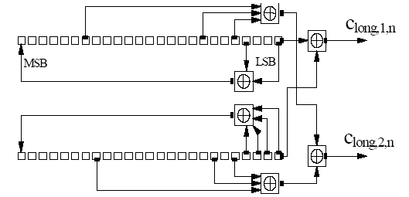
7.3.3 扰码
上行扰码序列产生器结构图

Slide 89
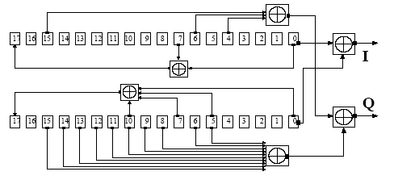
7.3.3 扰码
下行链路扰码产生器

Slide 90
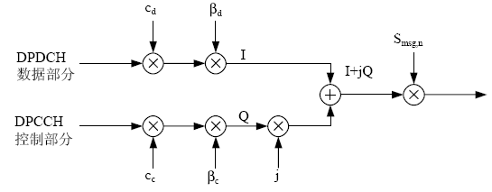
7.3.3 上行链路扩频
上行链路扩频包括DPDCH/DPCCH、PRACH和PCPCH三种。
上行链路扩频

Slide 91
7.3.3 上行链路扩频
PRACH消息部分和PCPCH消息部分扩频和扰码原理与专用信道相同，包括数据和控制部分，对应专用信道的DPDCH和DPCCH 。

Slide 92
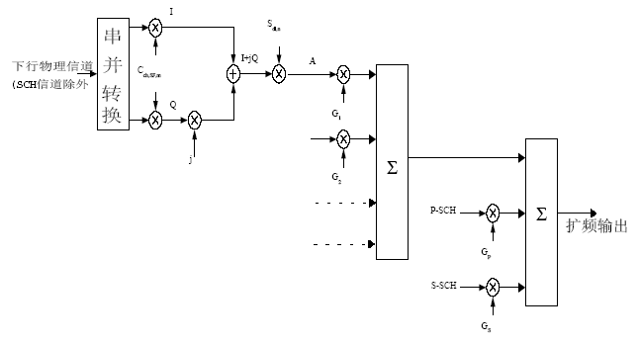
7.3.3 下行链路扩频
下行物理信道的扩频

Slide 93
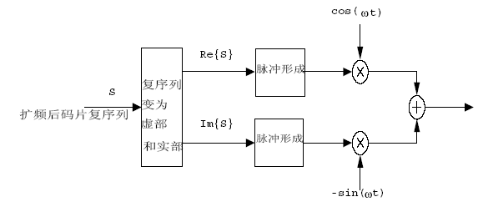
7.3.3 调制
WCDMA系统的调制码片速率是3.84 Mcps， 通过扩频产生的复数值码片用QPSK方式进行调制，上下行链路调制相同。

Slide 94
7.3.4 HSDPA简介
为了满足上下行数据业务的不对称的需求， 提出了一种基于WCDMA的增强型技术，即高速下行分组接入（HSDPA）技术，以实现最高速率可达10Mbps的下行数据传输。
HSDPA新增加了用于承载下行链路的用户数据的物理信道：高速下行共享信道（HS-DSCH），以及相应的控制信道。
采用以下几项关键技术：自适应调制和编码（AMC）、混合自动请求重传（HARQ）、快速小区选择（FCS）、多输入多输出天线技术（MIMO）等，来保证高速数据业务的可靠传输。

Slide 95
7.4 TD-SCDMA标准介绍
TD-SCDMA技术标准

Slide 96
TD-SCDMA技术标准（1）
工作在TDD方式下，在CDMA的基础上，引入了TDMA的性质，把一帧分成几个时隙，每个时隙可以用作上行或者下行，一个时隙内的用户用不同的码字来区分。
TDD系统特别适用于上下行不对称，具有不同数据传输速率的业务；
此外其上下行链路由于工作于同一频率，使之便于使用诸如智能天线等新技术，达到提高性能、降低成本的目的

Slide 97
TD-SCDMA技术标准系统的主要参数(2)
多址技术
时分CDMA
信道带宽
1.6MHz
码片速率
1.28Mcps
双工方式
TDD
基站间同步方式
同步
话音编码
AMR话音编码
帧长
10ms
信道化码
正交可变扩频因子（OVSF）码
相干检测
导频辅助的相干检测
调制方式
QPSK，高速率（2Mbps）采用8PSK
功率控制
上行为开环功率控制
下行为闭环功率控制（1.4KHz）
信道编码
卷积码和Turbo码

Slide 98
TD-SCDMA技术标准（3）—特点
TD-SCDMA系统有以下技术特点
时分双工
上下行链路共用一个频率
非常适合承载这类不对称业务。
发射机根据接收的信号，就能够知道无线信道的衰落情况。这在一定程度上降低了对功率控制的要求，TD-SCDMA系统上行链路上，可以只采用开环功率控制。
TD-SCDMA系统的这个特点也给采用智能天线等关键技术带来了方便。

Slide 99
TD-SCDMA技术标准（4）
上行同步
上行链路各终端信号在基站解调器完全同步
消除了多址干扰，提高了系统容量，频谱利用率
同步CDMA的缺点是系统对同步的要求非常严格，上行的同步要求为1/8码片宽度，网络同步要求为5μs。
系统同步要求在基站有GPS接收机或公共的分布式时钟，增加了系统成本。

Slide 100
TD-SCDMA技术标准（5）
采用智能天线
自适应地对用户进行跟踪定位，使信号在有限的方向区域发送和接收
充分利用了信号的发射功率，降低了传统天线带来的相互干扰，极大地改善无线系统的性能，增加CDMA系统容量，并改善小区覆盖。
采用联合检测技术
把所有用户的信号都当作有用信号处理，充分利用各用户信号的用户码、幅度、定时、延迟等信息
从而大幅度降低多径多址干扰 ，提高频谱效率显著提高

Slide 101
TD-SCDMA技术标准（6）
采用动态信道分配（DCA）
基站知道下行链路使用的时隙、码字和相应发射功率。如果移动台检测到干扰情况已完全不同于已有的，移动台可以请求启动一个快速小区内切换程序跳到干扰低的时隙。
上行链路是基于基站接收上行的干扰，分配最低干扰的时隙给移动台作发射信号用。

Slide 102
TD-SCDMA技术标准（7）
采用接力切换
实现—根据用户的方位和距离信息，判断手机用户现在是否移动到应该切换给另一基站的临近区域。如果进入切换区，便可通过基站控制器通知另一基站做好切换准备，达到接力切换的目的。
优点—接力切换可提高切换成功率，降低切换时对临近基站信道资源的占用。
要求—基站控制器（BSC）实时获得移动终端的位置信息，并告知移动终端周围同频基站信息，移动终端同时与两个基站建立联系，切换由BSC判定发起，使移动终端由一个小区切换至另一小区。

Slide 103
谢谢，本节到此结束！

